Slide 1
МБОУ «СШ №16 им.С.Иванова» НЕДЕЛЯ РУССКОГО ЯЗЫКА И ЛИТЕРАТУРЫ (21.11 - 25.11.2022г. )
Руководитель ШМО
Кравченко Валентина Петровна

Slide 2
Основные цели предметной недели:
повышение интереса учеников к предметам,
формирование познавательной активности,
расширение кругозора знаний,
развития творческих возможностей детей,
привитие интереса к предметам «русский язык» и «литература».

Slide 3
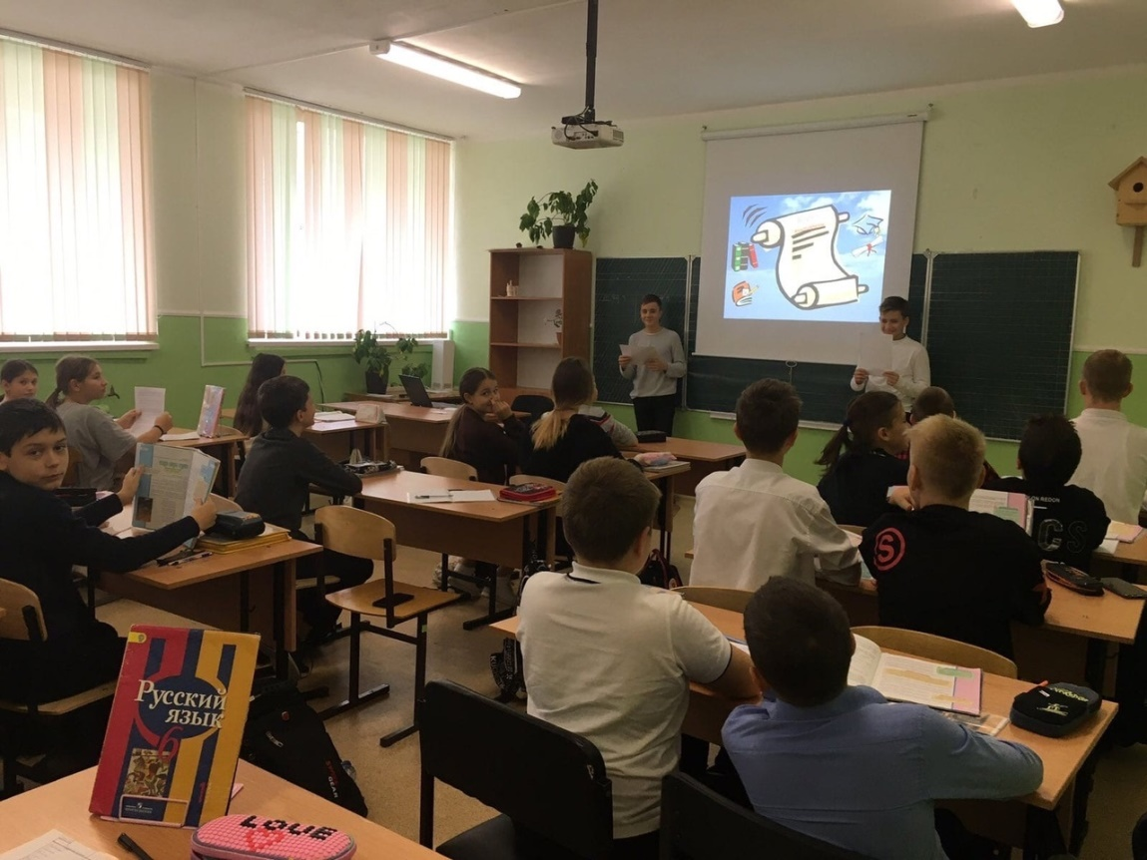
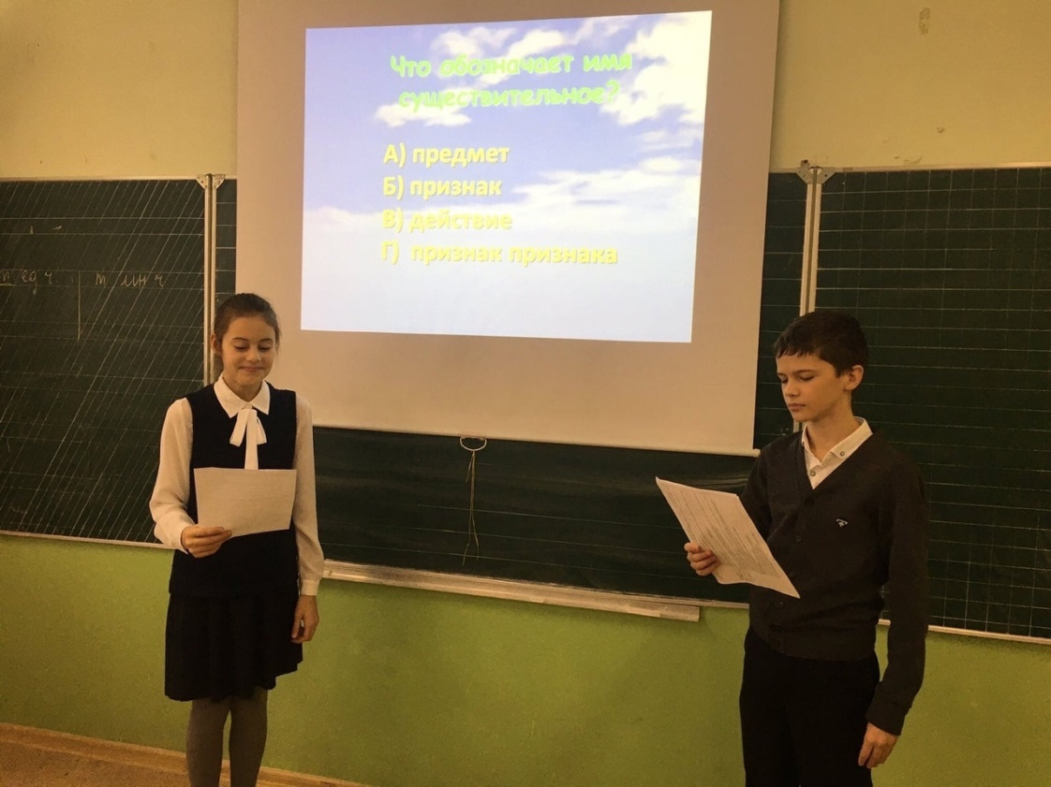
Викторина «Части речи»

Slide 4
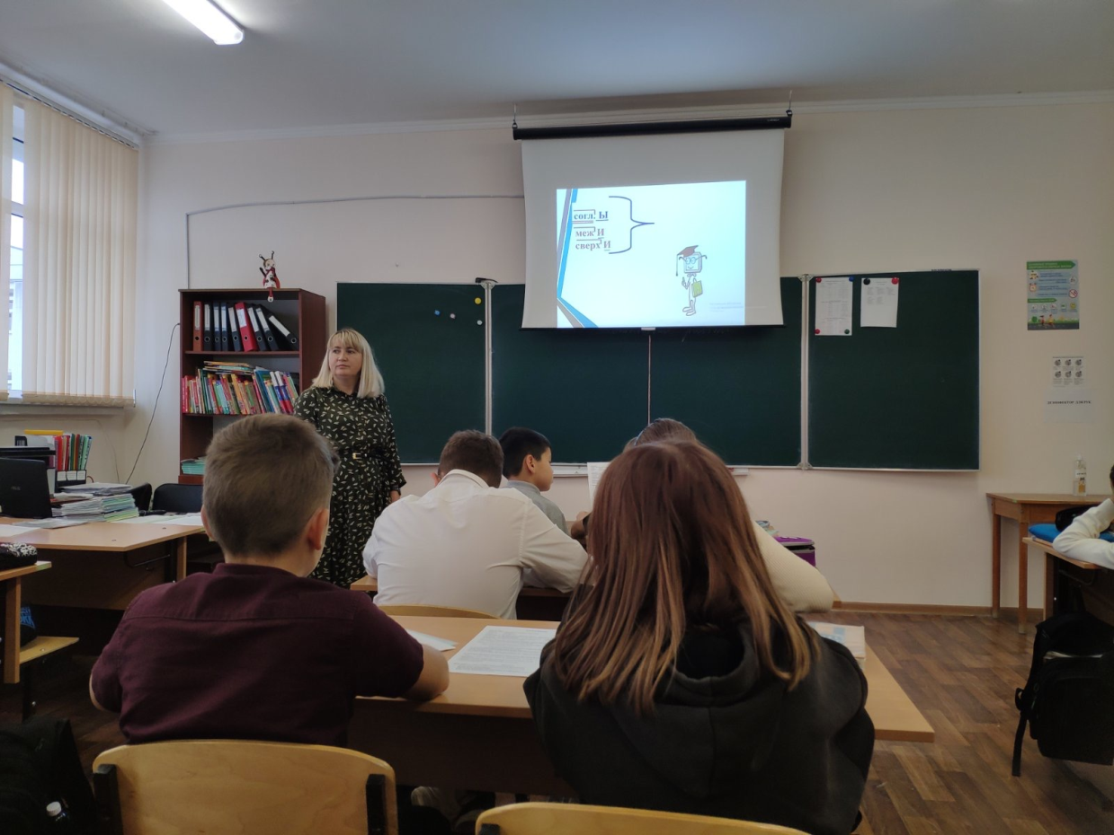
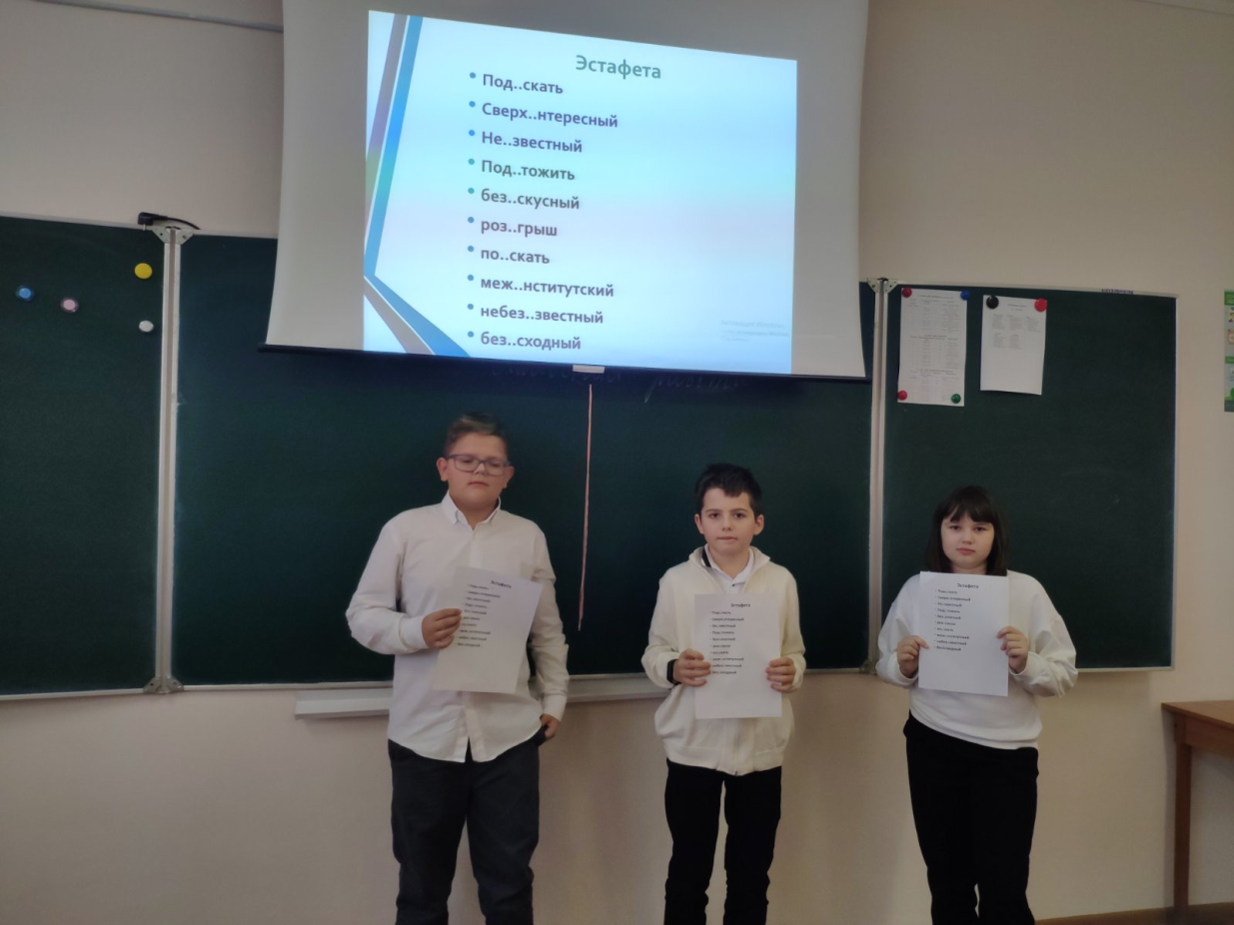
Урок-исследование «Чудесные превращения или Ы-И после приставок»

Slide 5
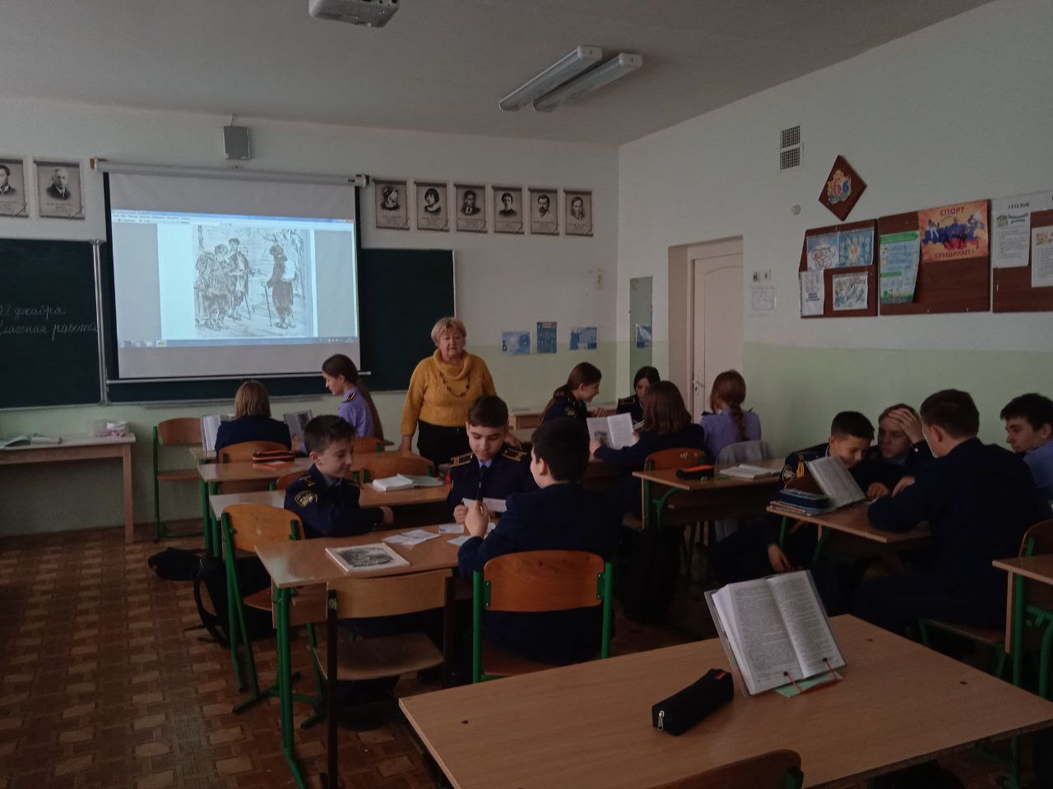
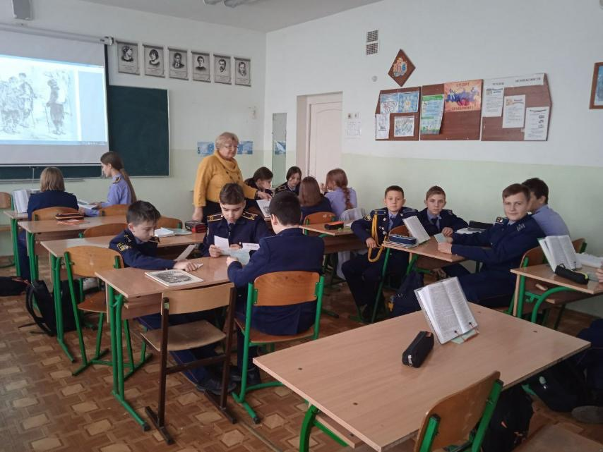
Литературная викторина по повести Н.В.Гоголя «Тарас Бульба»

Slide 6
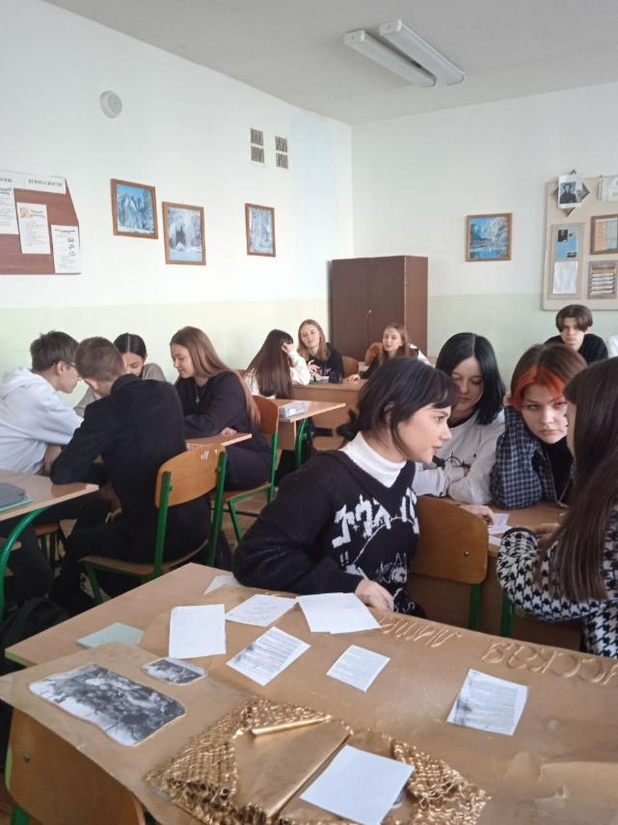
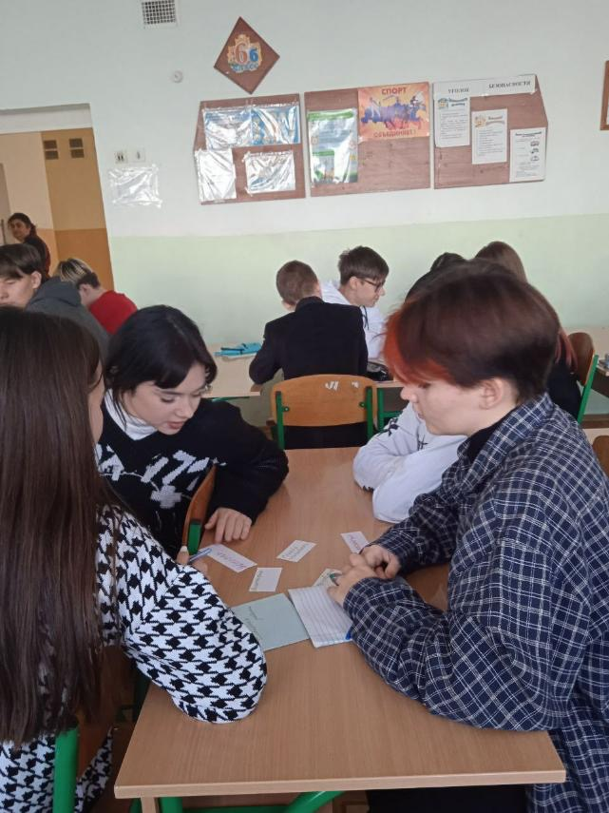
Открытый урок «Деепричастный оборот»

Slide 7
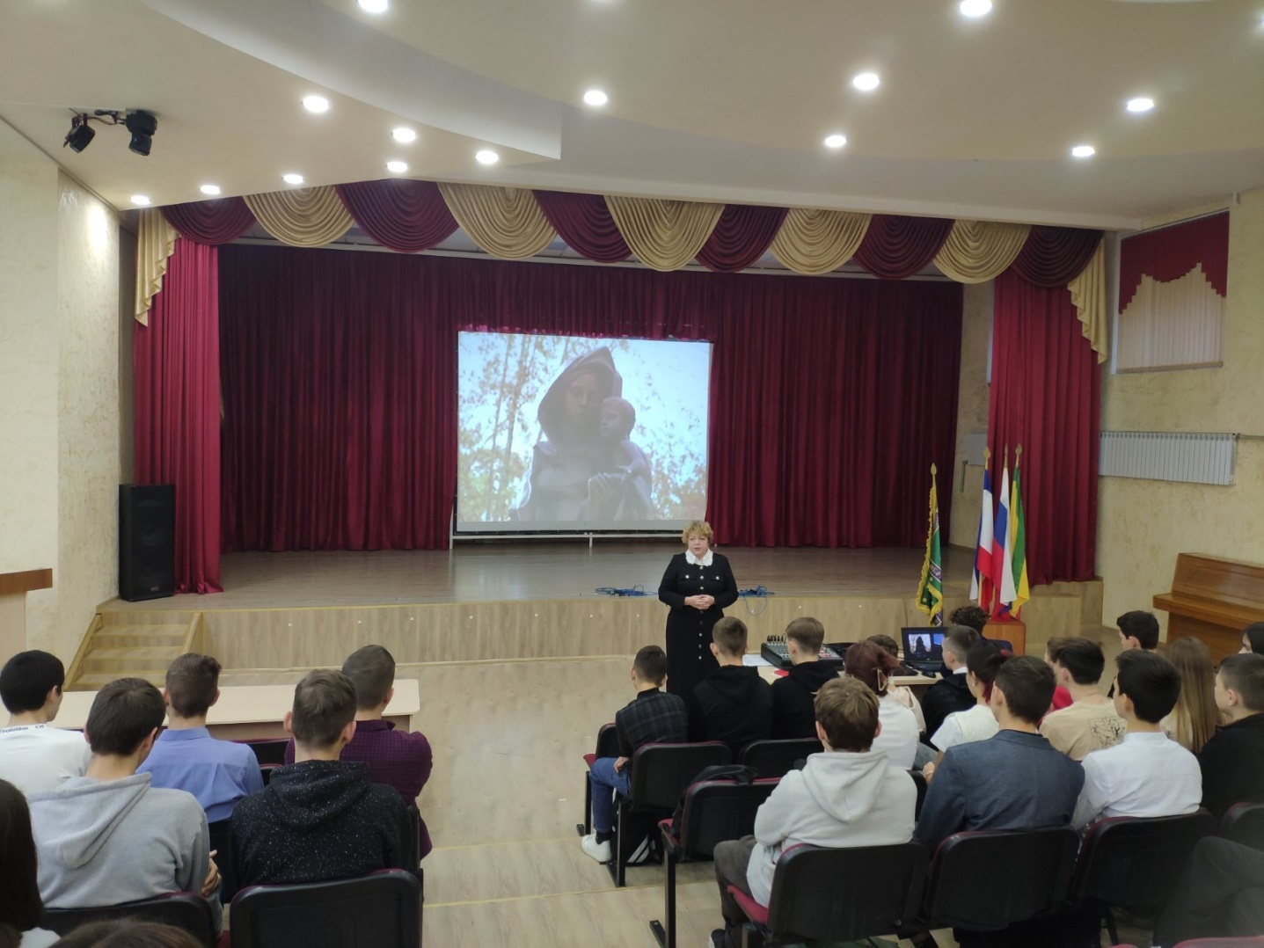
Урок-экскурсия «Евпатория – колыбель миролюбия и добрососедства»

Slide 8
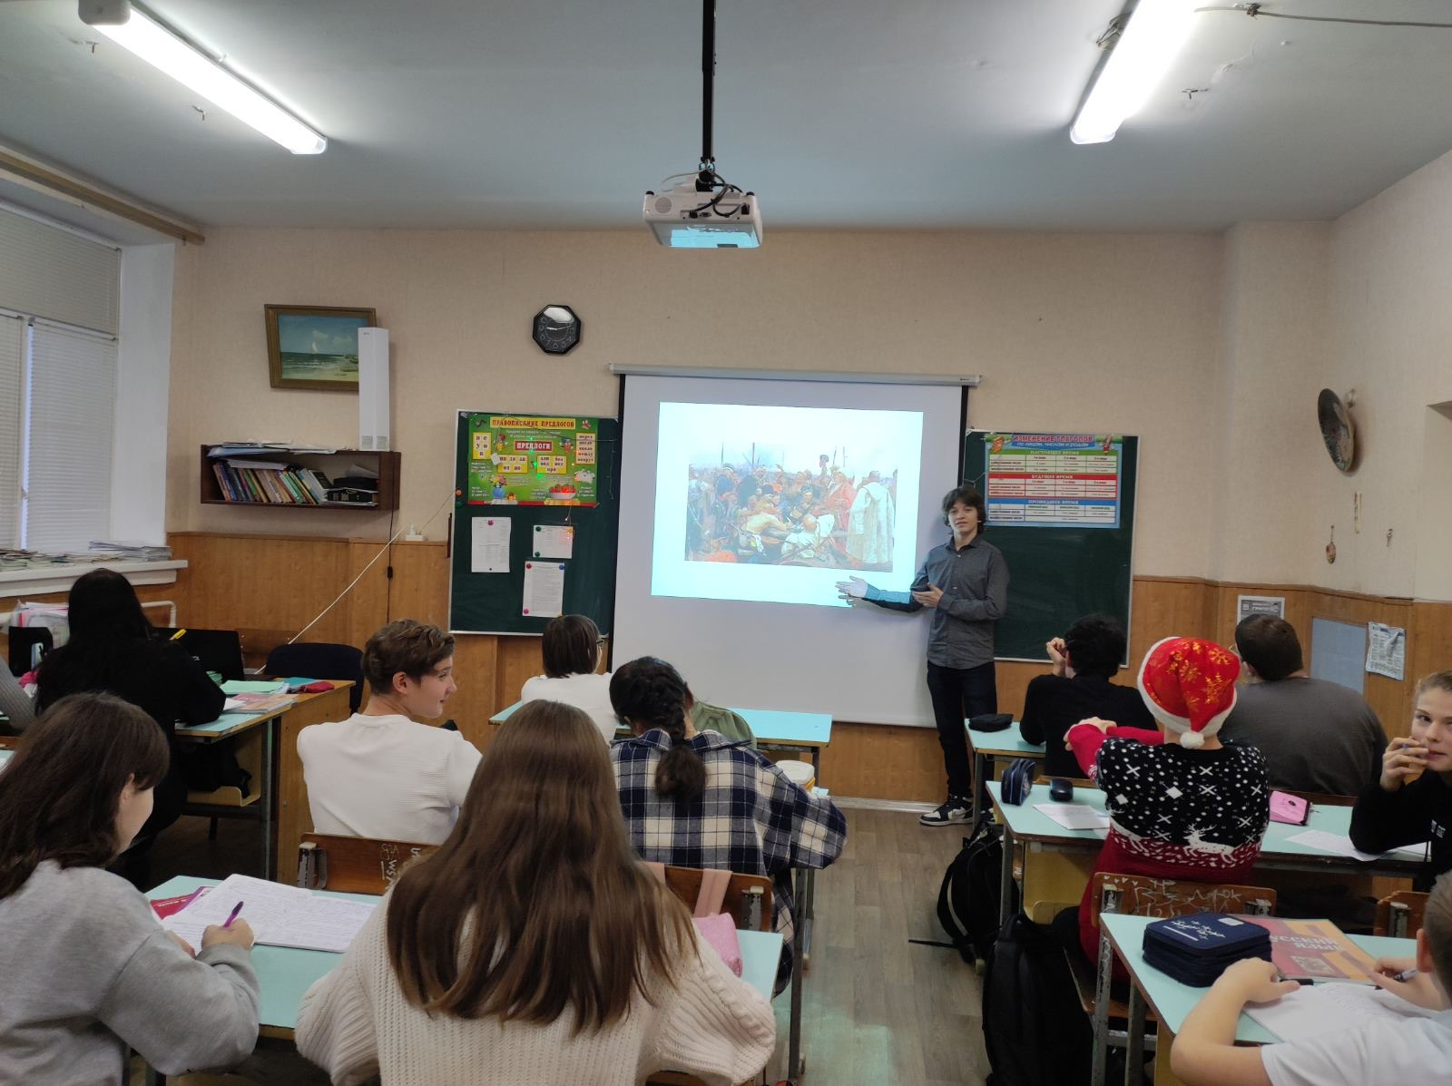
Открытый урок «Запорожская Сечь, её нравы и обычаи. Героизм, самоотверженность, верность боевому товариществу»

Slide 9
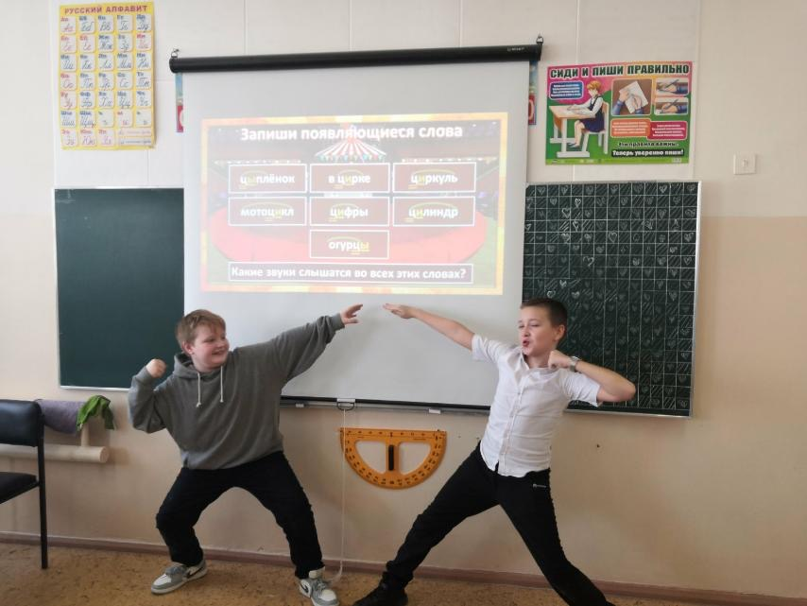
Лингвистическое состязание «Своя игра»

Slide 10
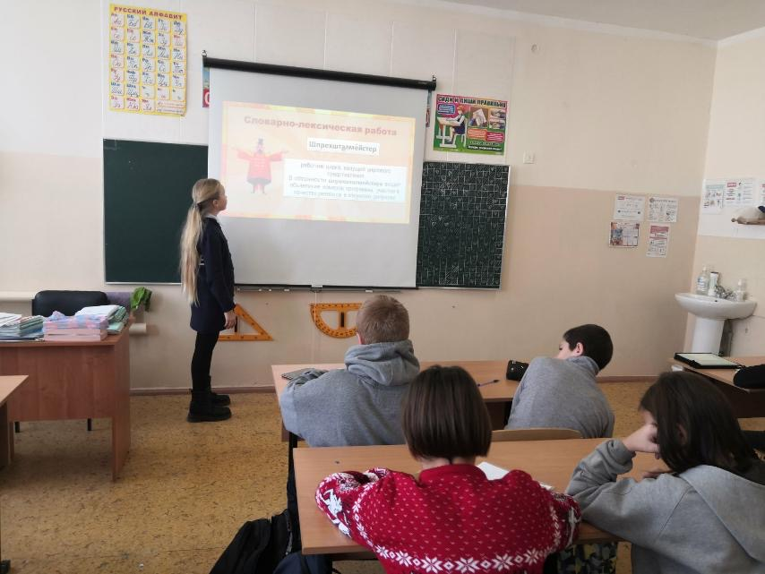
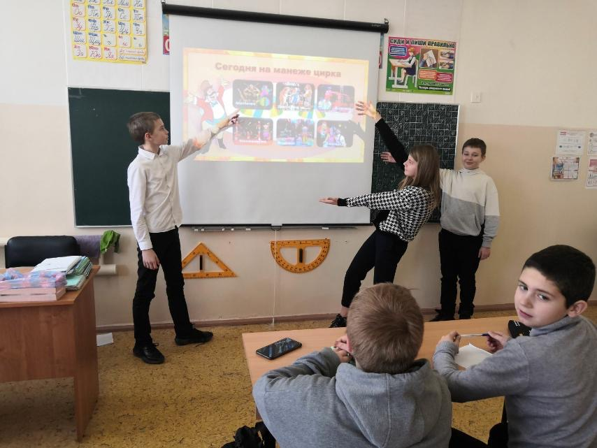
Открытый урок «Ы – И после приставок»

Slide 11
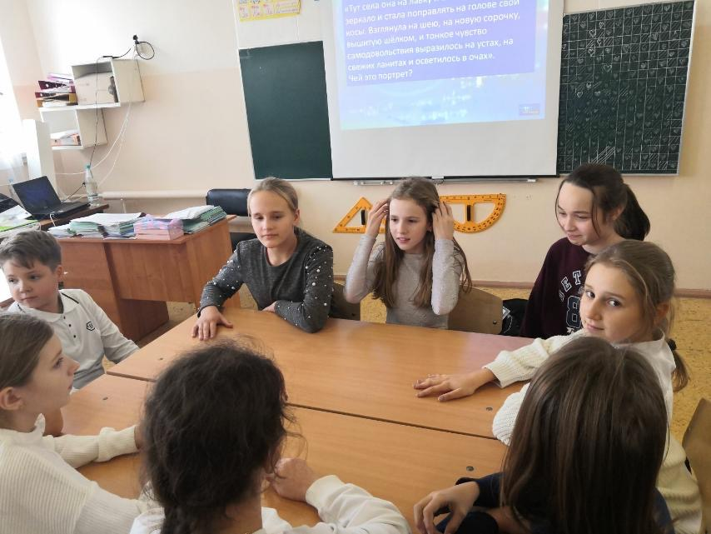
Литературная игра по повести «Ночь перед Рождеством»

Slide 12
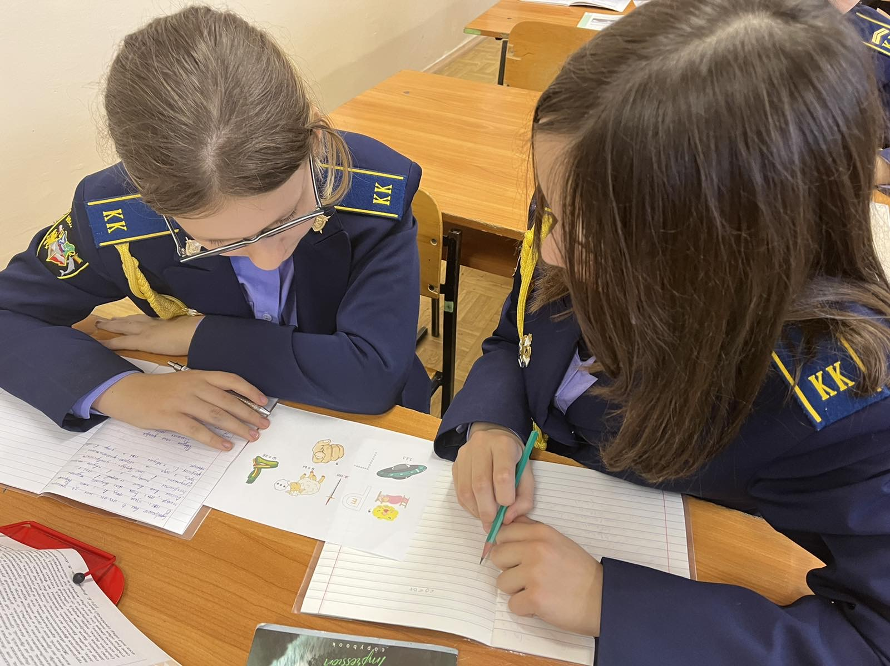
Открытый урок «Современные фразеологизмы»

